Slide 1
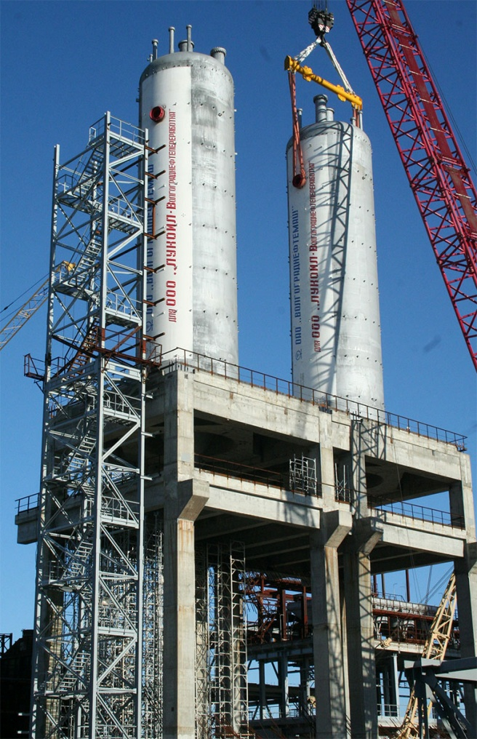
ОТКРЫТОЕ АКЦИОНЕРНОЕ ОБЩЕСТВО ВОЛГОГРАДНЕФТЕМАШ
Возможности ОАО “Волгограднефтемаш” по поставке технологического оборудования для объектов ПАО Газпром”
Докладчик: Батищев Дмитрий Юрьевич главный инженер ОАО “Волгограднефтемаш”
СОЗИДАНИЕ НА БЛАГО СТРАНЫ

Slide 2
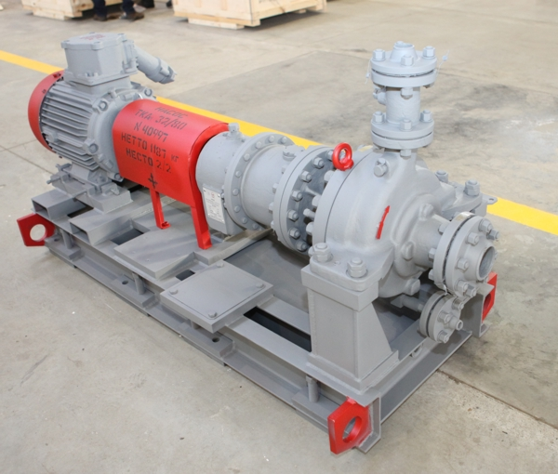
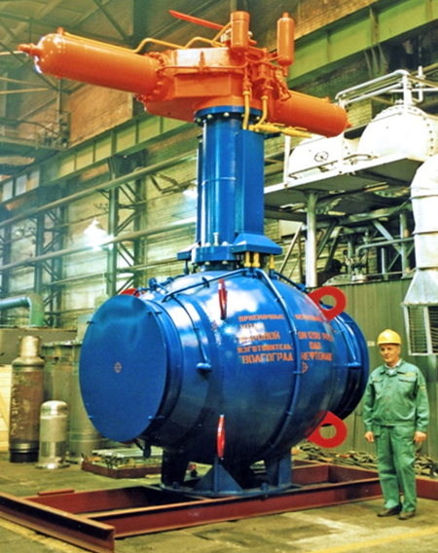
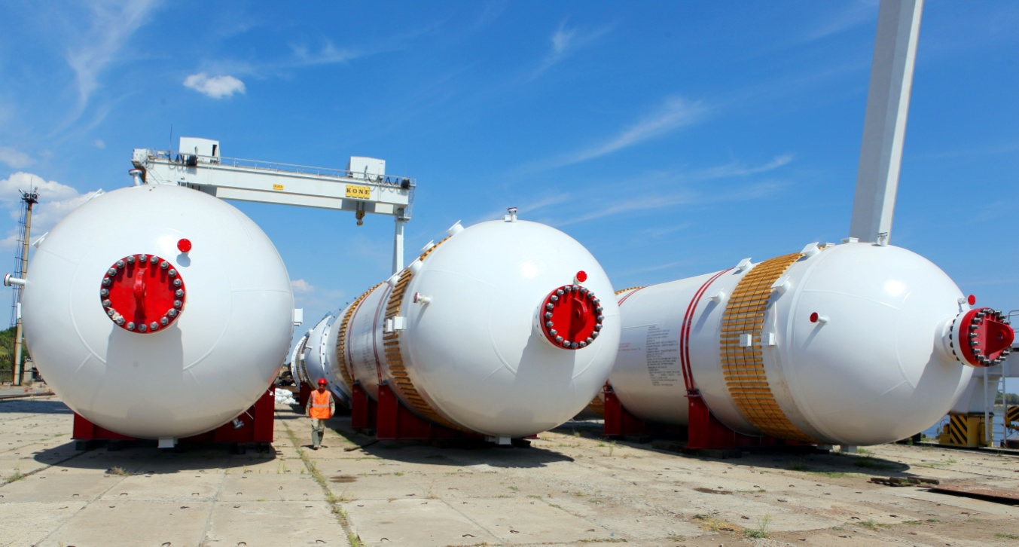
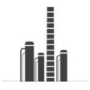
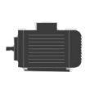
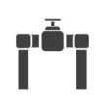
ОАО “Волгограднефтемаш” сегодня
ОАО «Волгограднефтемаш» - крупнейший российский производитель технологического
оборудования для газовой, нефтяной и
нефтехимической отраслей промышленности.
Нефтеаппаратура
Насосное оборудование
Трубопроводная арматура
2

Slide 3
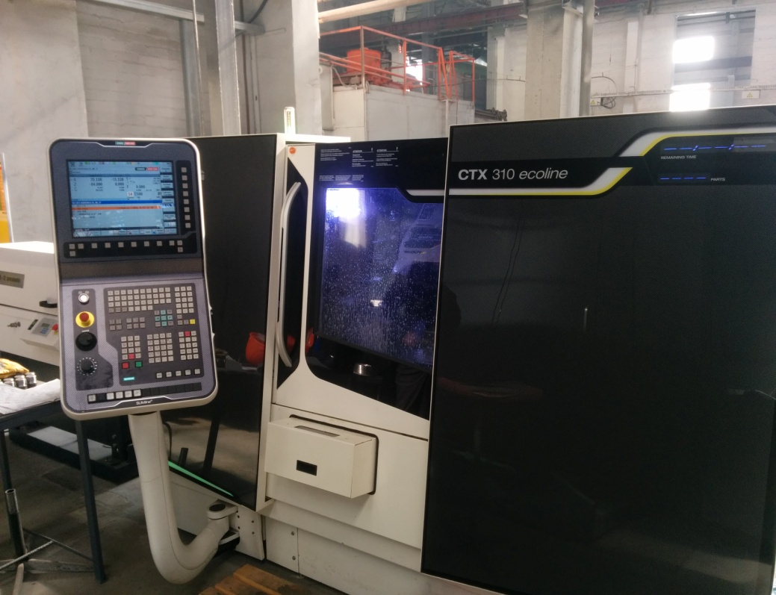
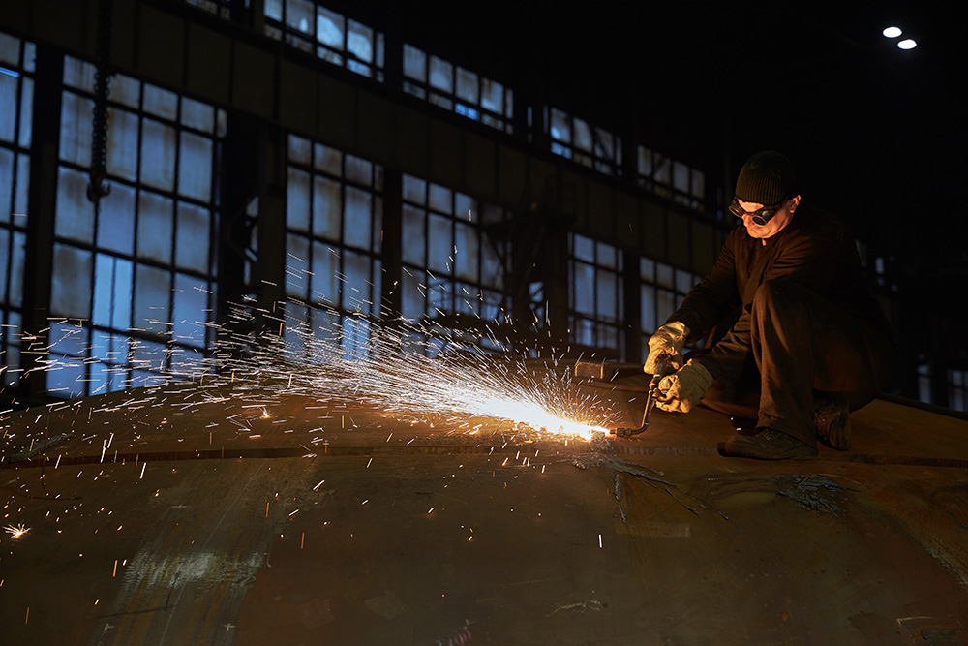
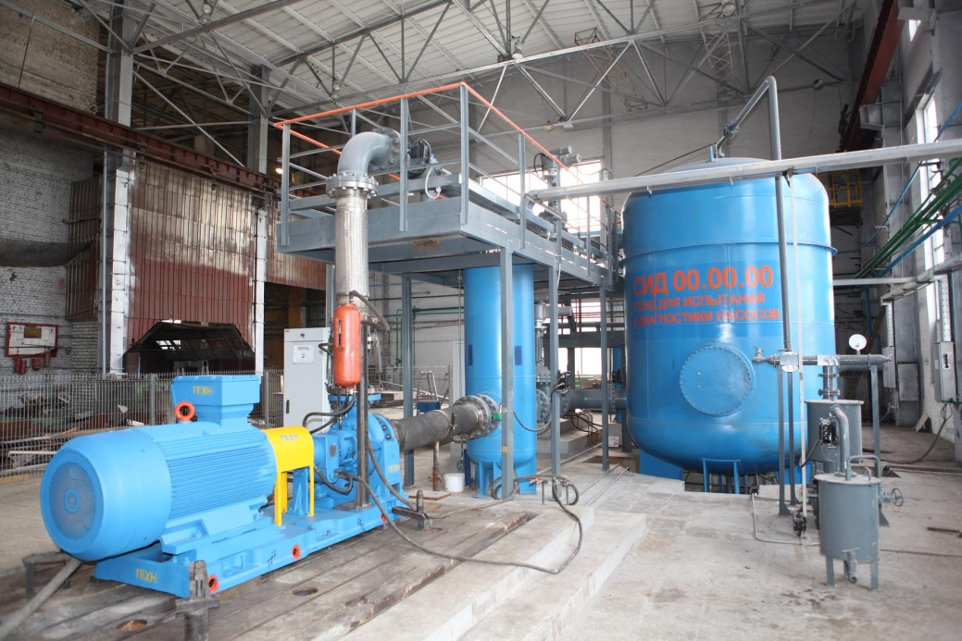
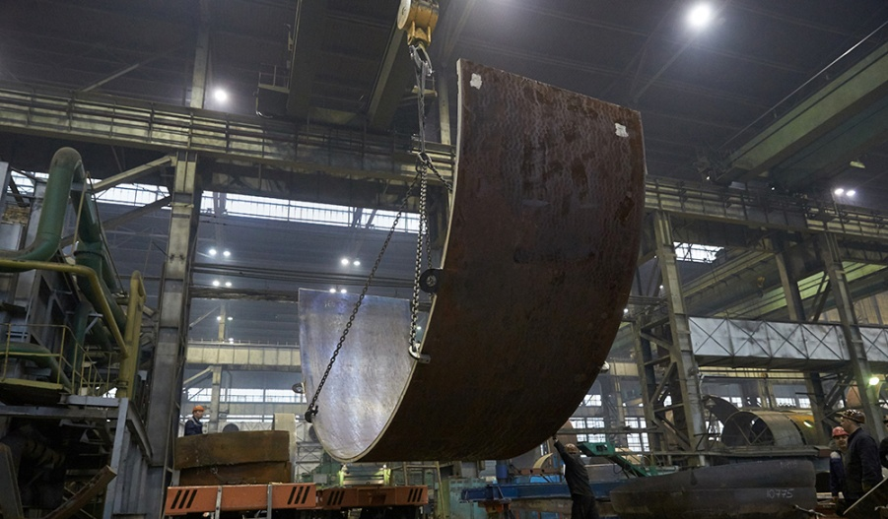
Возможности производства
Предприятие обладает широким спектром различного технологического оборудования, позволяющим выполнять:
Формообразование заготовок
Механическую обработку
Сварку и сборку
Термообработку и испытания
3

Slide 4
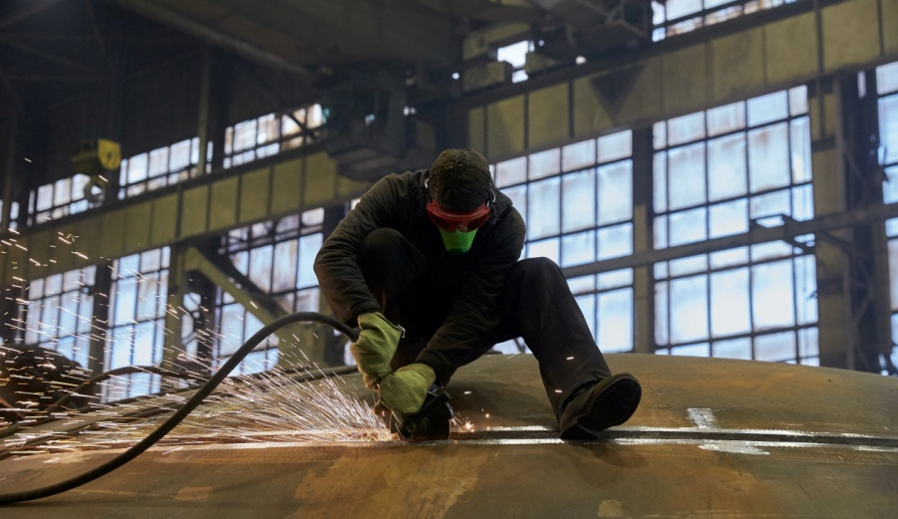
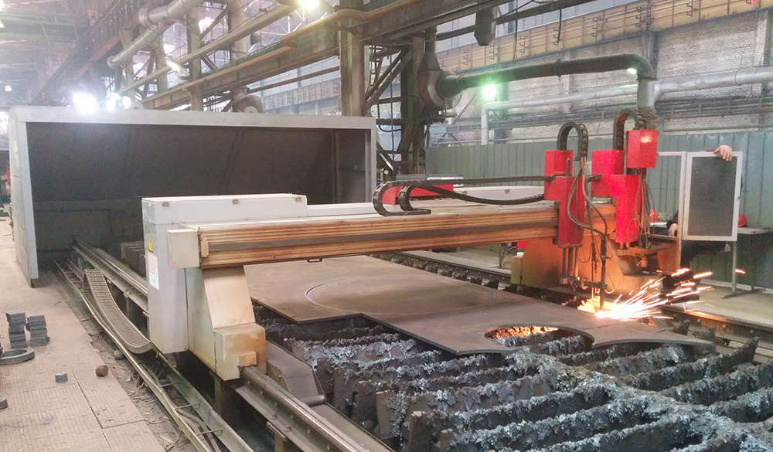
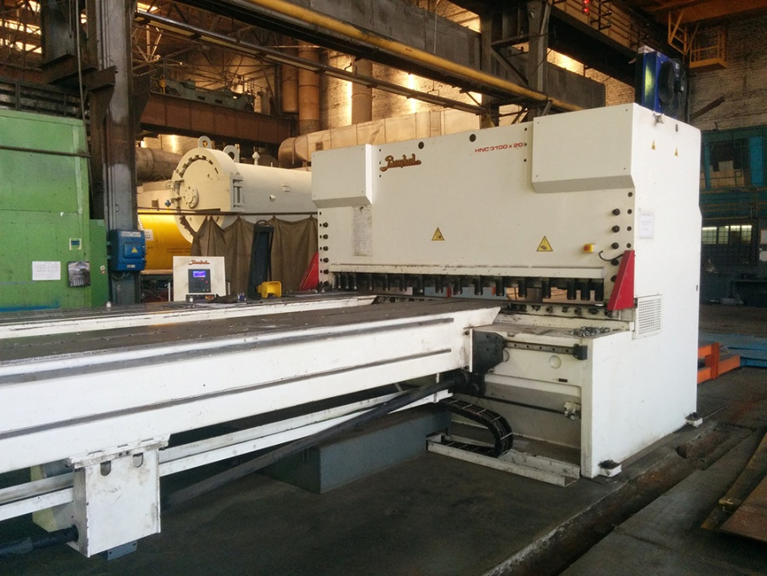
Возможности производства
Заготовительное производство
Листовой прокат толщиной от 4 мм до 350 мм
Днища эллиптические до ø 4000 мм
Днища полушаровые до ø 9000 мм
Отводы, тройники и переходы до ø 1000 мм
Фланцы, патрубки, метизы
4

Slide 5
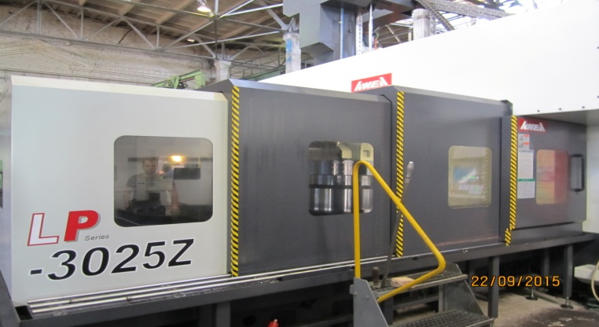
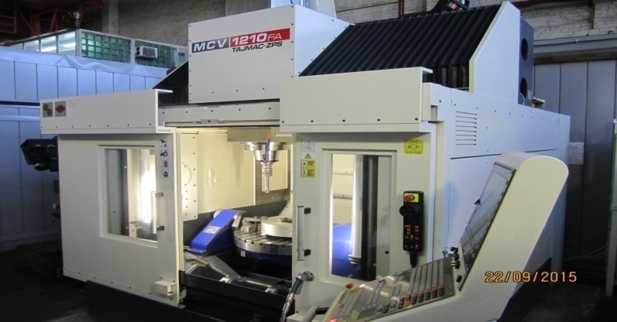
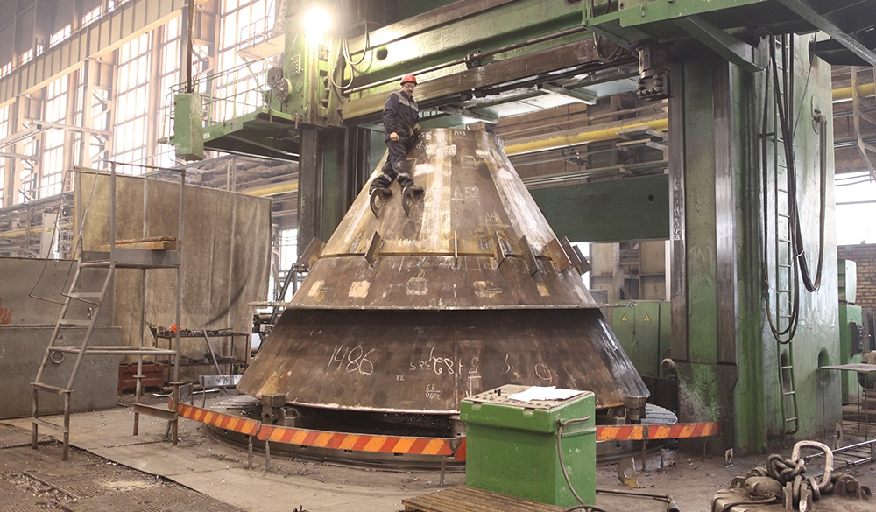
Возможности производства
Механообрабатывающее производство
890 единиц оборудования (20% станков с ЧПУ)
Обработка кромок листового проката до 12000 мм
Цилиндрические детали до ø6400 мм при H=5000 мм
Поковки весом до 50 тонн
Глубина сверления до 500 мм
5

Slide 6
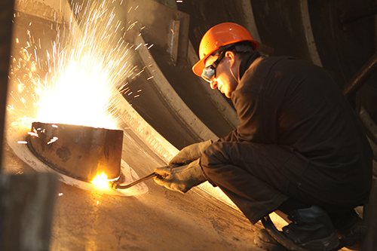
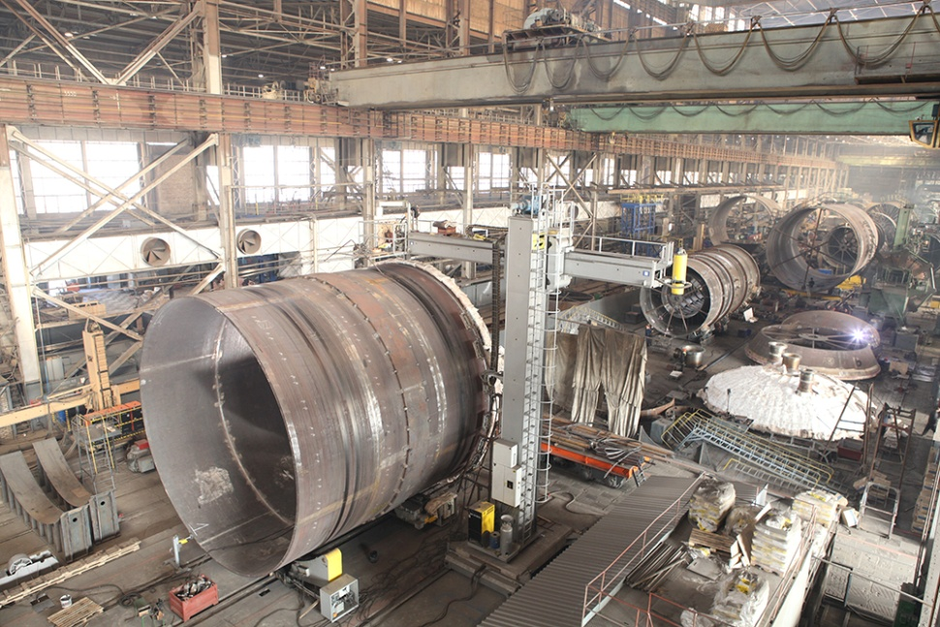
Возможности производства
Сборочно-сварочное производство
Крупнотоннажное оборудование массой до 700 тонн, до ø 11000 мм и длиной 100 метров.
Технологии изготовления оборудования из углеродистых, теплоустойчивых хромомолибденовых и хромомолибденованадиевых сталей, аустенитных и дуплексных сталей в моно и биметаллическом исполнениях.
Автоматическая сварка обечаек свыше 9000 мм.
Технология электрошлаковой наплавки плакирующего слоя лентой в один проход с сохранением требуемых свойств наплавленного слоя.
Технология и оборудование для коррозионно-стойкой наплавки внутренних поверхностей штуцеров диаметром от 2" и выше.
6

Slide 7
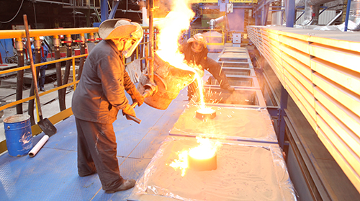
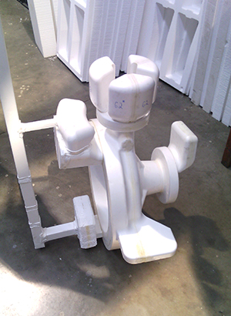
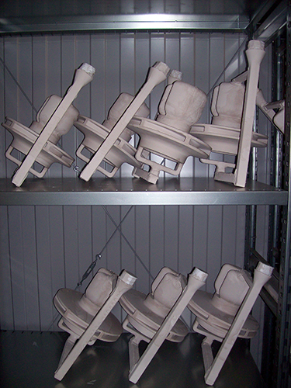
Возможности производства
Литейное производство
Автоматический режим всех видов объемной термообработки аппаратов, включая аустенизацию, в автоматическом режиме по заданному графику. Габариты печи позволяют термообрабатывать аппараты диаметром до 8,5 м, длиной до 38 м, массой до 600 т.
Новая линия литья по газифицируемым моделям: для производства моделей будущих отливок из пенополистирола и для изготовления отливок.
Внедрение технологии и оборудования для изготовления стержней по ХТС-процессу, позволяющие изготавливать литейные стержни высокой размерной точности, получать отливки с меньшей шероховатостью поверхности и пониженной дефектностью отливок по пригару.
7

Slide 8
Сотрудничество с ПАО “Газпром”
Стаж надежного сотрудничества ОАО “Волгограднефтемаш” с ПАО “Газпром” - 55 лет.
Объем поставок технологического оборудования на объекты ПАО «Газпром» за 2013-2016 г.г.:
Блочное оборудование - 148 ед.
Теплообменное оборудование – 51 ед.
Блоки Фильтров-Сепараторов - 114 ед.
Камеры приема и запуска – 32 ед.
Шаровые краны DN1000 ÷ 1400 = 752 ед.
Шаровые краны DN300 ÷ 700 - 2017 ед.
Шаровые краны DN50 ÷200 - 6642 ед.
8

Slide 9
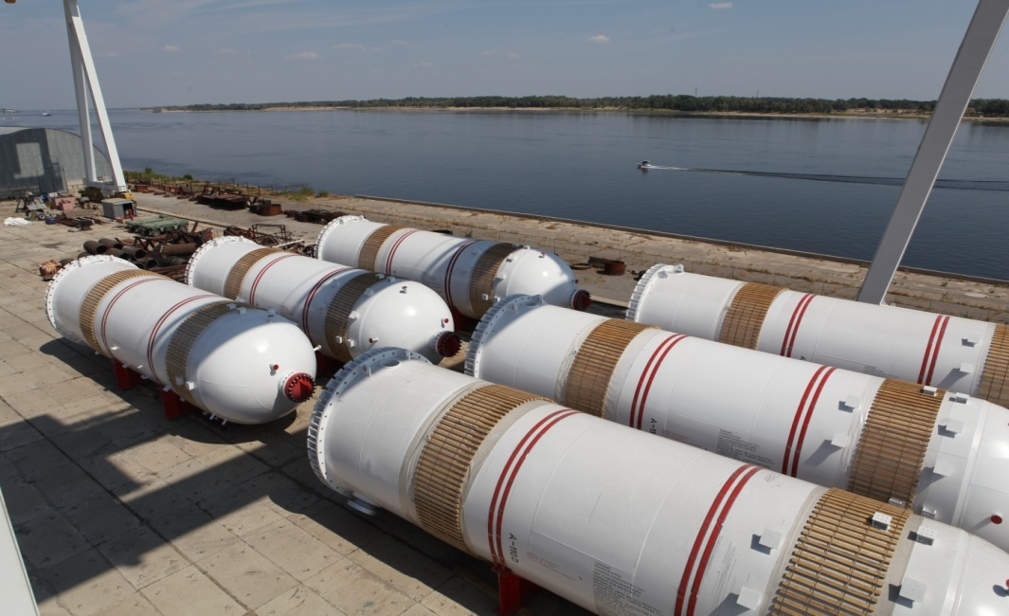
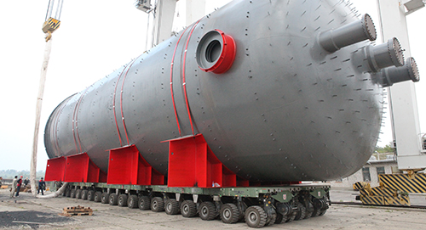
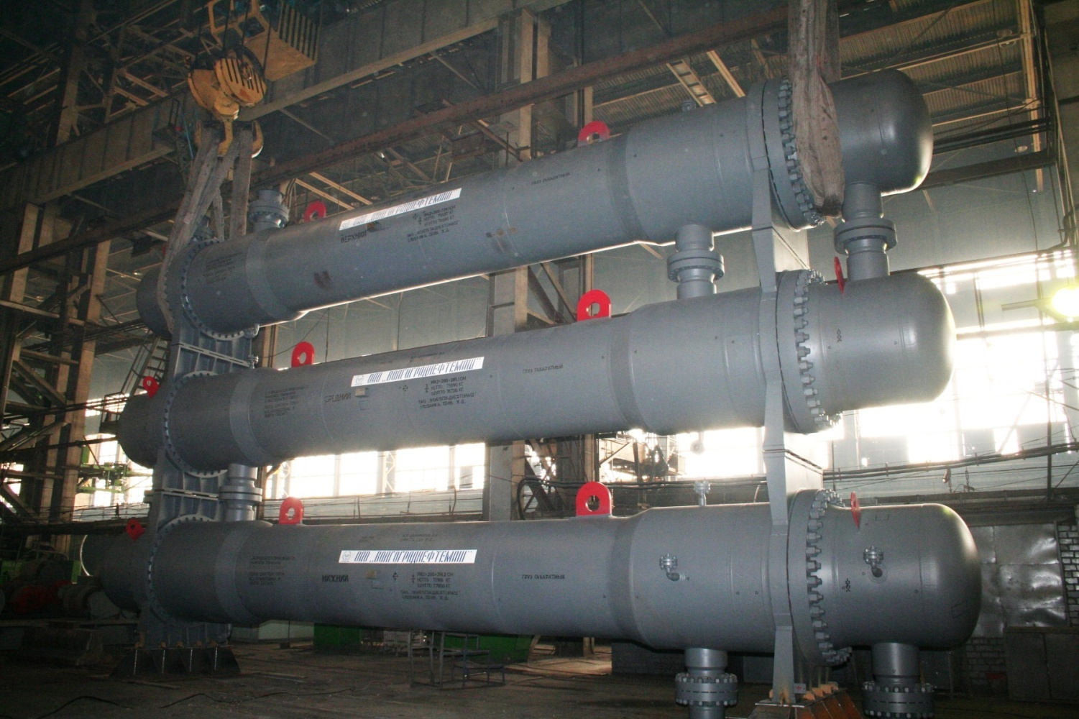
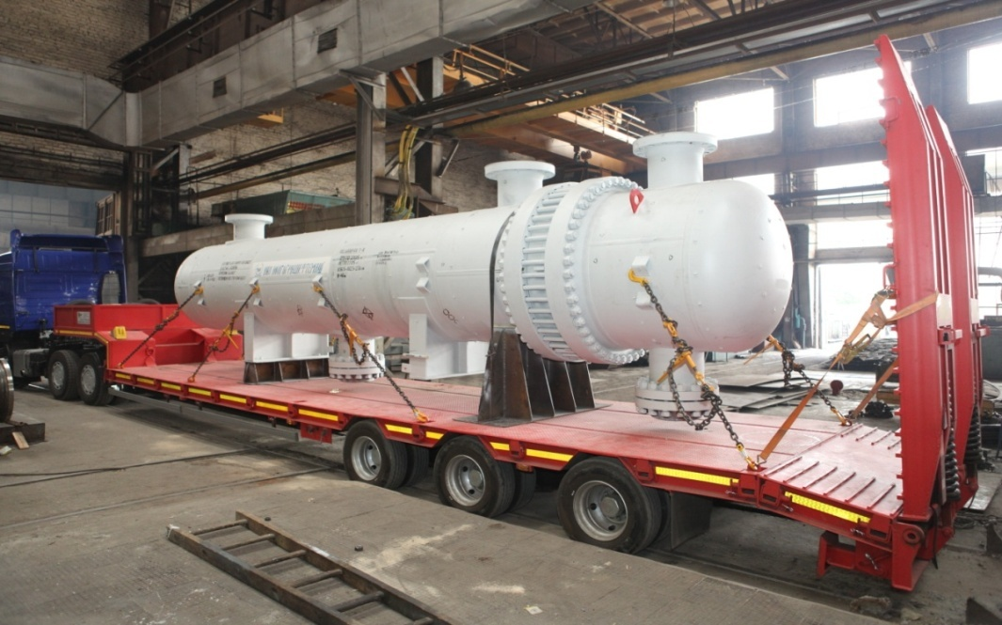
Сотрудничество с ПАО “Газпром”
Нефтеаппаратурное производство
Адсорберы для КС «Казачья»
из высокопрочной стали
с огнеупорным покрытием
6 колонн (наибольшая массой более 560 т, ø 8000 мм, длиной 71 м) и 2 коксовые камеры (более 590 т, ø 9300 мм, длиной 36 м)
Блок строенных теплообменников
диаметр – 1400 мм, толщина стенки – 55 мм, масса блока – 227 тонн
Сырьевой теплообменник с двойной трубной решёткой, масса – 38 тонн
9

Slide 10
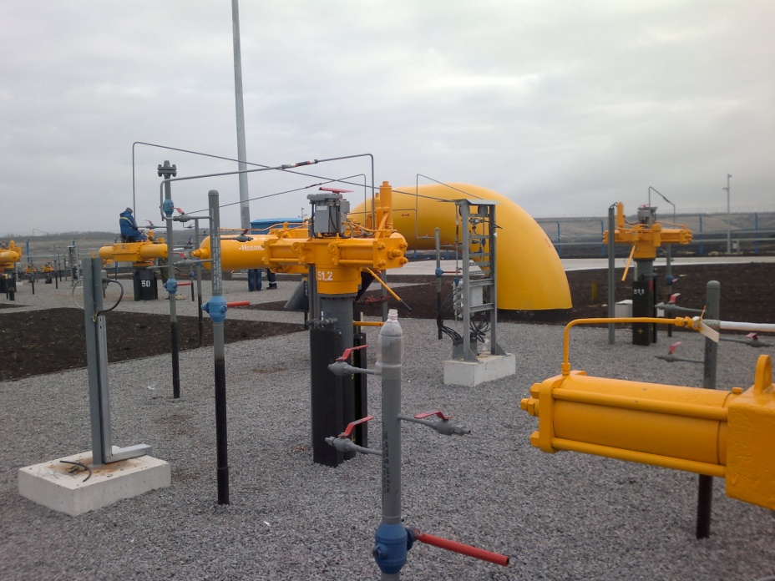
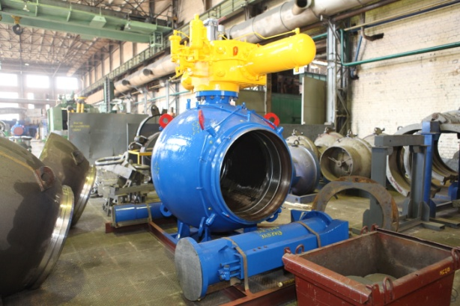
Сотрудничество с ПАО “Газпром”
Трубопроводная арматура
Трубопроводная арматура
DN 50…1400
PN 8…16 МПа
Краны шаровые
климатического исполнения
У1 и ХЛ1 ГОСТ15150
10

Slide 11
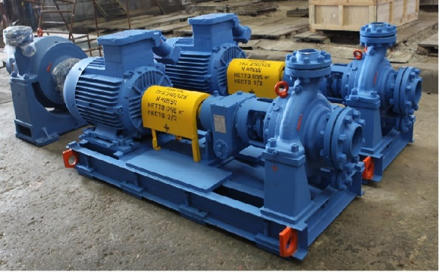
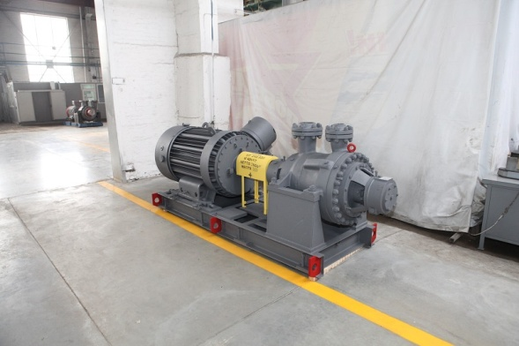
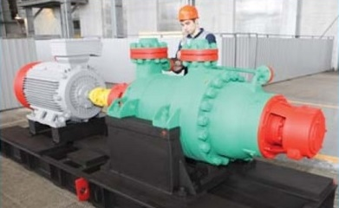
Сотрудничество с ПАО “Газпром”
Насосное оборудование
Тип ОН2: подача от 3 до 1600 м³/ч, напор от 15 до 430м , марки ТКА, НК, НКВ горизонтальные центробежные консольные в блочно-комплектном исполнении.
Тип ВВ2: подача от 50 до 1600 м³/ч, напор от 30 до 400м, марки НТ двухопорные горизонтальные центробежные с уравновешенной осевой силой и радиальным разъемом корпуса в блочно-комплектном исполнении.
Тип ВВ5: подача от 40 до 250 м³/ч, напор от 400 до 850м, марки ТСД двухкорпусные, двухопорные многоступенчатые горизонтальные центробежные с уравновешенной осевой силой и радиальным разъемом корпуса в блочно-комплектном исполнении.
11

Slide 12
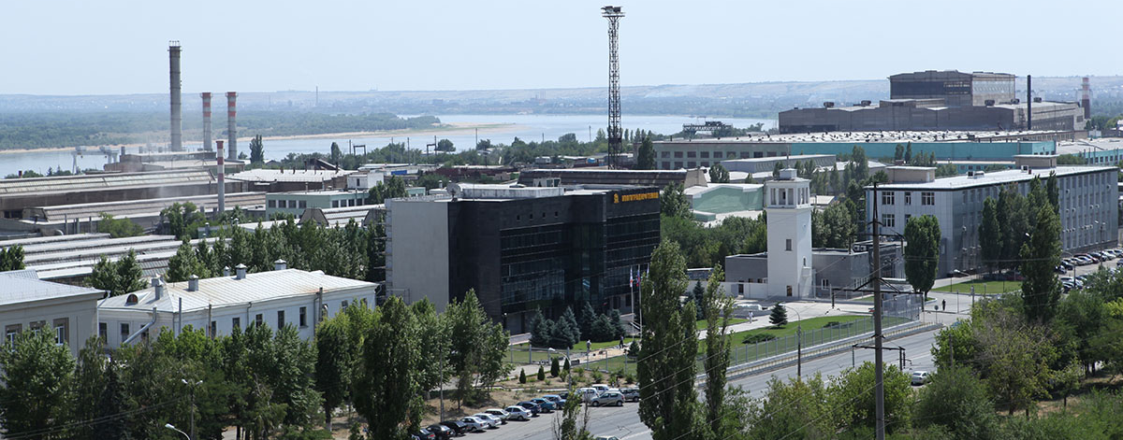
ОАО “Волгограднефтемаш” обладая многолетним опытом производства импортозамещающей продукции и в дальнейшем планирует участвовать в выполнении технически сложных задач по изготовлению высокотехнологичного, импортозамещающего оборудования для новых проектов ПАО “Газпром” по добыче, переработке и транспортировке газа и нефти.
СОЗИДАНИЕ НА БЛАГО СТРАНЫ

